Slide 1
এই স্লাইডটি সন্মানিত শিক্ষকবৃন্দের জন্য
স্লাইডটি হাইড করে রাখা হয়েছে। এই পাঠটি শ্রেণিকক্ষে উপস্থাপনের সময় প্রয়োজনীয় নির্দেশনা প্রতিটি স্লাইডের নিচে অর্থাৎ slide note এ সংযোজন করা হয়েছে। আশা করি সম্মানিত শিক্ষকগণ পাঠটি উপস্থাপনের পূর্বে উল্লেখিত note দেখে নিবেন। এছাড়াও শিক্ষকগণ প্রয়োজনবোধে তার নিজস্ব কৌশল প্রয়োগ করতে পারবেন।
Notes:
শ্রদ্ধেয় শিক্ষকমন্ডলী পাঠটি উপস্থাপনের পুর্বে মূল বইয়ের পাঠটি পড়ে নিলে ভাল হয়।

Slide 2
আজকের ক্লাসে সবাইকে
স্বাগত
Notes:
যে কোন ছবি বা পাঠ সংশ্লিষ্ট কোন ছবি দিয়ে স্বাগত জানানো যেতে পারে।

Slide 3
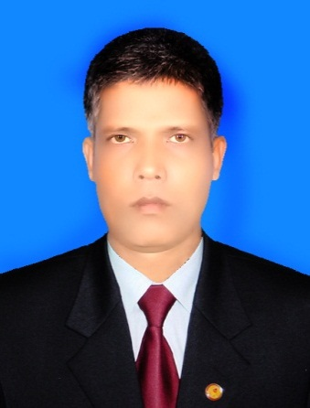
শিক্ষক পরিচিতি
পাঠ পরিচিতি
শ্রেণি : ৭ম
বিষয় : তথ্য ও যোগাযোগ প্রযুক্তি
অধ্যায় : তৃতীয়
পাঠ : 20
সময় : 50 মিনিট
তারিখ :
মো. জুলফিকার আলী
সহকারী শিক্ষক (কম্পিউটার)
চন্দ্রদীঘি আলিম মাদ্রাসা
দুপচাঁচিয়া, বগুড়া
মোবাইল-০১৮৩৩৭৯৪১২৪
E-mail: julfikerali11@gmail.com
Notes:
এই স্লাইডটি হাইড করে রাখা যেতে পারে।

Slide 4
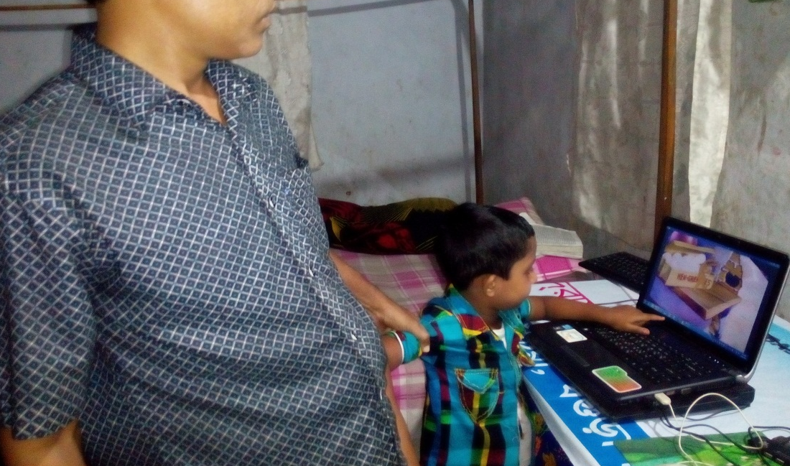
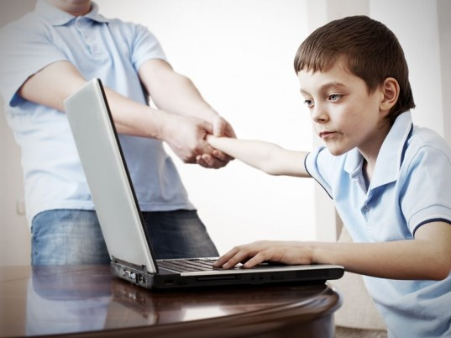
ছবিটি দেখে চিন্তা করে বলো
ল্যাপটপে বসে কিছু একটা করতে চাচ্ছে?
ছেলেটি কোন একটা বিষয়ে আসক্তি হয়েছে।
কেন ল্যাপটপে বসে থাকতে চাচ্ছে?
ছেলে দুটি কী করতে চাচ্ছে?
Notes:
প্রশ্ন-উত্তরের মাধ্যমে পাঠ শিরোনাম শিক্ষার্থীদের দ্বারা ঘোষণা করা যেতে পারে।

Slide 5
আজকের পাঠের বিষয়
কম্পিউটার গেমে আসক্তি
Notes:
পাঠের শিরোনাম বোর্ডে লেখে দিবেন।

Slide 6
শিখনফল
এই পাঠ শেষে শিক্ষার্থীরা…
1। আসক্তি বিষয়টি ব্যাখ্যা করতে পারবে;
2। কম্পিউটার গেমে আসক্তির সমস্যাগুলো চিহ্নিত করতে পারবে।
Notes:
উপস্থাপনের সময় এই স্লাইডটি হাইড করে রাখা যেতে পারে।

Slide 7
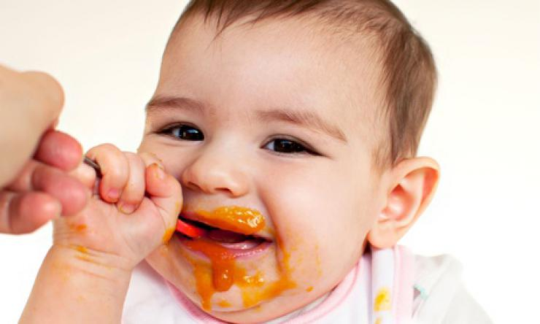
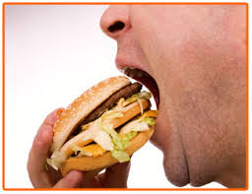
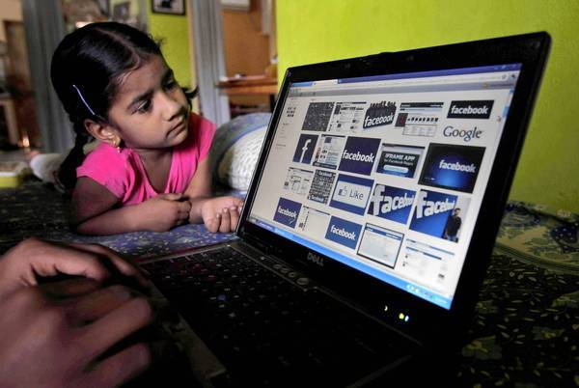
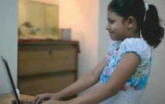
খাওয়ার প্রতি আসক্তি
কম্পিউটারে আসক্তি
Notes:
ছবি দেখানোর পর প্রশ্ন করা যেতে পারে। বাচ্চাটি কিভাবে খাচ্ছে? লোকটি কিভাবে খাচ্ছে ? মেয়েটি কম্পিউটার কিভাবে দেখছে?

Slide 8
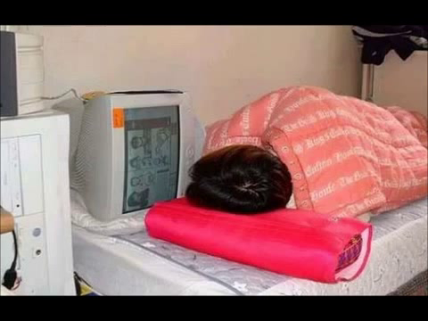
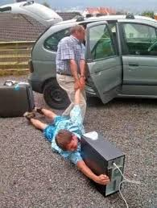
কোন কিছু মাত্রাতিরিক্ত ব্যবহার
কোন জিনিসের প্রতি প্রবল আকর্ষণ
কোন কাজ বারবার করার ফলে বদ অভ্যাস

Slide 9
একক কাজ
আসক্তি কীভাবে জন্মায়?
Notes:
কোন কিছু মাত্রাতিরিক্ত ব্যবহার, কোন জিনিসের প্রতি প্রবল আকর্ষণ, কোন কাজ বারবার করার ফলে বদ অভ্যাসই আসক্তি।

Slide 10
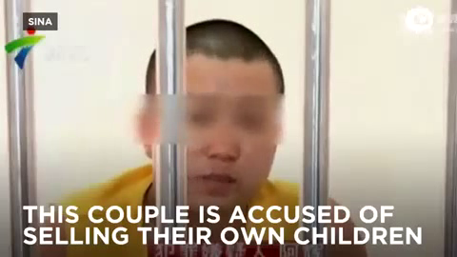
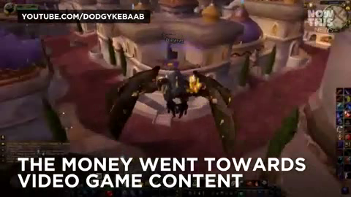
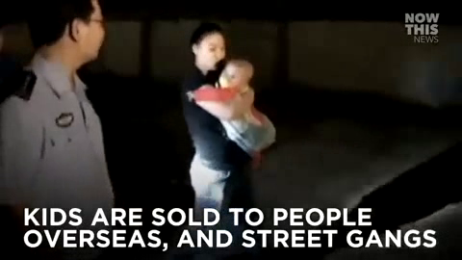
চীনে 2009 সালে স্বামী-স্ত্রী এমএমও (Massively multiplayer online game) গেম খেলার জন্য বিভিন্ন সময়ে নিজের তিন সন্তানকে তারা 9000 ডলারে বিক্রি করে।
এমএমও গেম
তাদের সন্তান
Notes:
ছবি দেখিয়ে প্রশ্ন করা যেতে পারে, মেয়ে লোকটি কে ? পুরুষ লোকটি কে? ছবিটি কিসের তোমরা কী বলতে পারবে? মেয়ে লোকটির কোলে সন্তানটি কার?

Slide 11
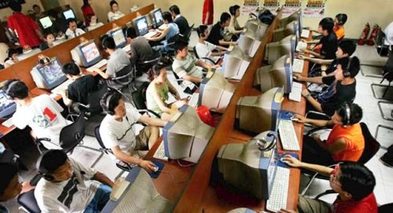
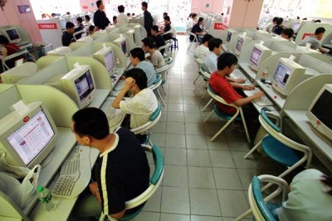
সন্তান বিক্রি করে দেয়ার খবর
নিউজ মিডিয়াতে চীন দেশের এক দম্পতির সন্তান বিক্রি করে দেয়ার খবর। এই ঘটনাটি সারা পৃথিবীতে জানাজানি হয় তখন এটা নিয়ে তোলপাড় হয়েছিল।
Notes:
ছবি দেখিয়ে ছাত্রদর প্রশ্ন করা যেতে পারে, এই ছবিগুলো কিসের?

Slide 12
এসো একটি ভিডিও দেখি
Notes:
এই ছেলেটি কী দেখার জন্য উৎপাত করছে? ছেলেটির মানসিক বিকাশে কোন ক্ষতি হতে পারে কিনা?

Slide 13
জোড়ায় কাজ
আসক্তির প্রভাব কী হতে পারে?
Notes:
এম.এ.ও গেম খেলার টাকার যোগাড় করা জন্য।

Slide 14
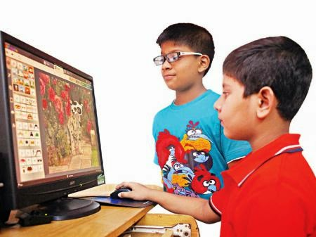
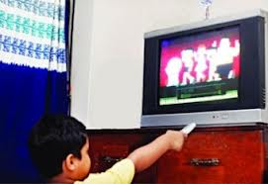
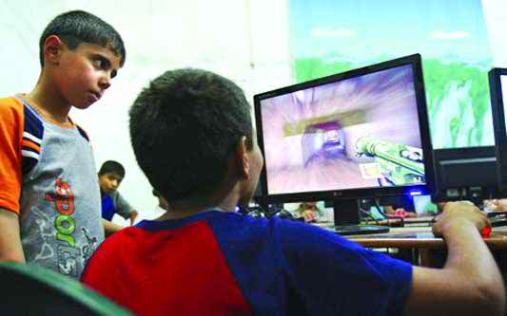
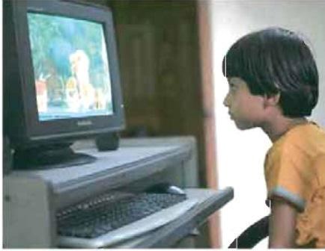
ছোট শিশুরা সহজেই কার্টুনে আসক্ত হয়ে যেতে পারে।
Notes:
ছবি দেখিয়ে ছাত্রদর প্রশ্ন করা যেতে পারে, ছেলেরা কী করছে?

Slide 15
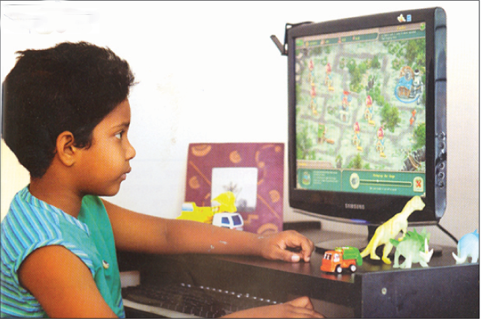
ছোট বাচ্চাটি কার্টুন ছাড়া আর কিছুই বুঝতে পারে না। কার্টুন বাচ্চাটির মানসিক বিকাশে অনেক বড় সমস্যা হতে পারে।
Notes:
ছবি দেখিয়ে প্রশ্ন করা যেতে পারে, মা তার সন্তানকে কি দেখিয়ে খাওয়াচ্ছে? ছেলেটি কি দেখছে?

Slide 16
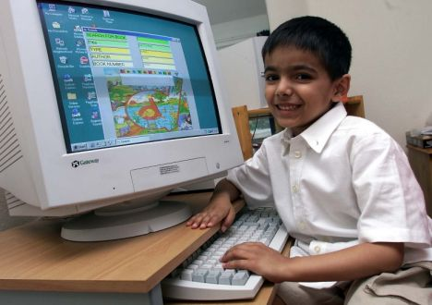
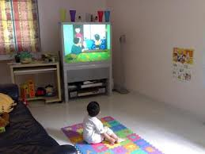
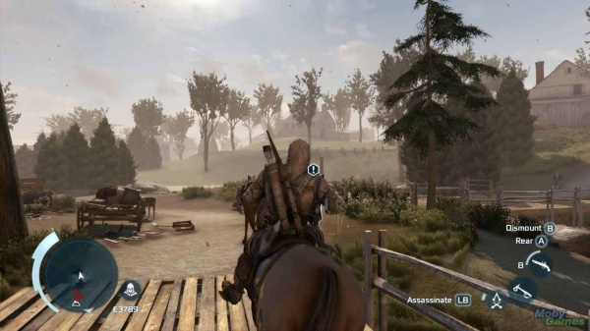
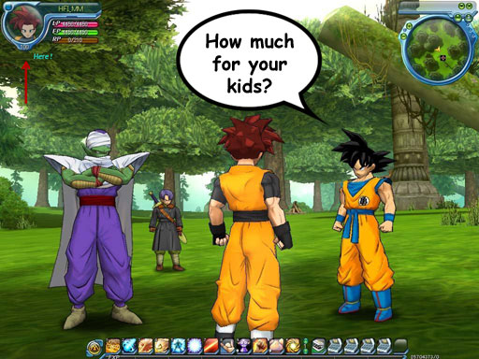
শুধু যে কার্টুন চ্যানেলে আসক্তি হতে পারে তা নয়।
আবার কম্পিউটার গেমে আসক্তি হতে পারে এটাও ঠিক নয়।
Notes:
ছবি দেখিয়ে প্রশ্ন করা যেতে পারে, শুধু কি কার্টুনে আসক্তি হতে পারে? আবার গেমে কি আসক্তি হতে পারে?

Slide 17
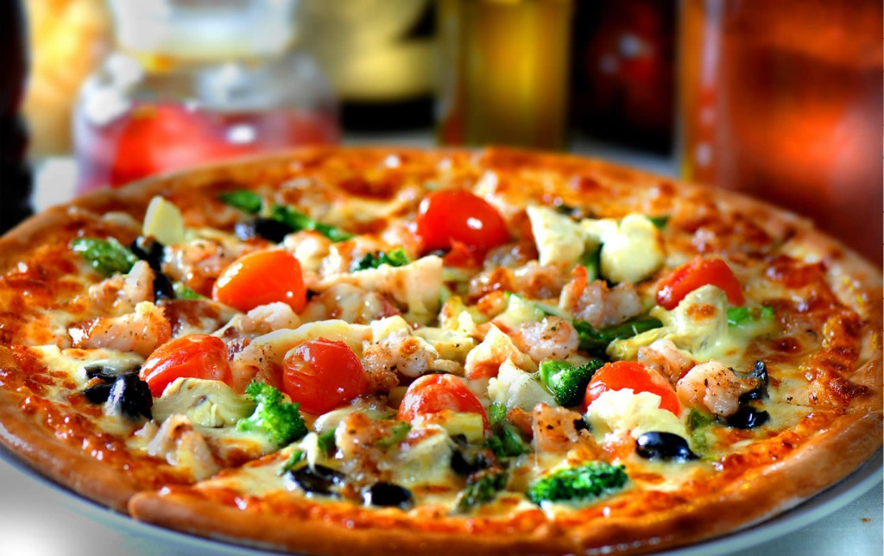
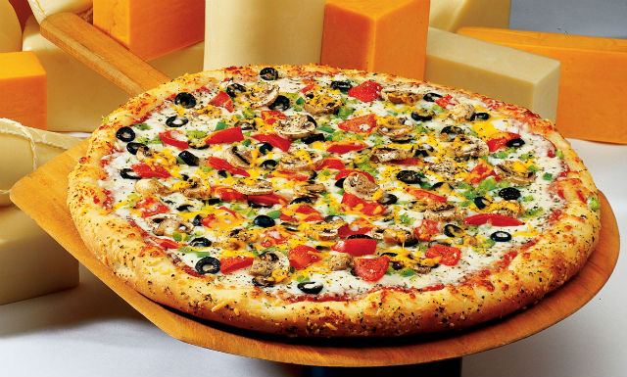
কোন এক ধরনের খাবারেও আসক্তি হতে পারে।
বৃটেনের একটি মেয়ে 31 বছর থেকে সকালের নাস্তায়, দুপুরের লাঞ্চ, রাতের ডিনার বা যে কোন খাবারের মাঝখানে কিছু খেলেও সে শুধু পিৎজা খায়।
Notes:
ছবি দেখিয়ে প্রশ্ন করা যেতে পারে, এই খাবারের নাম কি? খাবারেও কি আসক্তি হতে পারে?

Slide 18
দলগত কাজ
কম্পিউটার গেমের আসক্তির ভয়াবহতা নিয়ে একটি নাটক লিখে সবাই মিলে অভিনয় কর।
Notes:
মূল বইয়ের দলগত কাজ দেওয়া হলো।

Slide 19
মূল্যায়ন
× আবার চেষ্টা কর
১। MMO - এর পূর্ণরূপ কী?
(ক) Most Multi Online
(খ) ‍Massively Multiplayer Online game
(গ) Machine Multi Online
(ঘ) Main Multiplayer Online
2। গেমে আসক্তির কারণে নিজের সন্তান বিক্রির অপরাধে চীন দেশ থেকে দুজনকে গ্রেপ্তার করা হয় কত সালে?
(ক) ২০০৭
(খ) ২০০৮
(গ) ২০০৯
(ঘ) ২০১০
Notes:
মূল্যায়নের প্রশ্নে ট্রিগার ব্যবহার করা হয়েছে। অপশনে ক্লিক করলে সঠিক উত্তর জানা যাবে।

Slide 20
মূল্যায়ন
× আবার চেষ্টা কর
রনির বয়স ৬বছর। সে কার্টুন দেখতে খুব পছন্দ করে। রনির মা তাকে সারাদিন টেলিভিশনের সামনে বসিয়ে রাখেন আর রুমাও কাউকে কার্টুন ছাড়া অন্য চ্যানেল দেখতে দেয় না।
3। সারাদিন কার্টুন দেখায় রনির কী হতে পারে?
(ক) দ্রুত মানসিক বৃদ্ধি
(খ) মানসিক বিকাশে সমস্যা
(গ) প্রচন্ড জ্বর
(ঘ) দ্রুত শারীরিক বৃদ্ধি
4। রনির বাবা মায়ের উচিত…
i. তাকে ছুটাছুটি করতে দেয়া
ii. তাকে মাঠে খেলতে দেয়া
iii. তাকে কম্পিউটার গেম খেলতে দেয়া
নিচের কোনটি সঠিক?
(ক) i ও ii
(খ) i ও iii
(গ) ii ও iii
(ঘ) i, ii ও iii
Notes:
মূল্যায়নের প্রশ্নে ট্রিগার ব্যবহার করা হয়েছে। অপশনে ক্লিক করলে সঠিক উত্তর জানা যাবে।

Slide 21
কোন প্রশ্ন
Notes:
ছাত্রদের কোন প্রশ্ন থাকতে পারে। তাই তাদের জিজ্ঞাসা করা যেতে পারে।

Slide 22
বাড়ির কাজ
কম্পিউটারের প্রতি আসক্তি হলে কী কী সমস্যা হয়, সেগুলো চিহ্নিত করে আনবে।
Notes:
ছাত্র/ছাত্রীরা খাতায় বাড়ির কাজ লিখছে কি না শ্রদ্ধেয় শিক্ষকমন্ডলী তা পর্যবেক্ষণ করবেন।

Slide 23
সবাইকে ধন্যবাদ

Slide 24
কৃতজ্ঞতা স্বীকার
শিক্ষা মন্ত্রণালয়, মাউশি, এনসিটিবি ও এটুআই-এর সংশ্লিষ্ট কর্মকর্তাবৃন্দ
এবং কন্টেন্ট সম্পাদক হিসেবে যাঁদের নির্দেশনা, পরামর্শ ও তত্ত্বাবধানে এই মডেল কন্টেন্ট সমৃদ্ধ হয়েছে তারা হলেন-
জনাব মোহাম্মদ কবীর হোসেন, সহকারী অধ্যাপক, টিটিসি, ঢাকা।
জনাব মো. আহসানুল আরেফিন চৌধুরী, শিক্ষা, সহকারী অধ্যাপক, টিটিসি, পাবনা।
জনাব মির্জা মোহাম্মদ দিদারুল আনাম, প্রভাষক, টিটিসি, ঢাকা।
মো. সাজ্জাদ হোসেন খান, প্রভাষক (শিক্ষা) টিটিসি, খুলনা।

